Slide 1
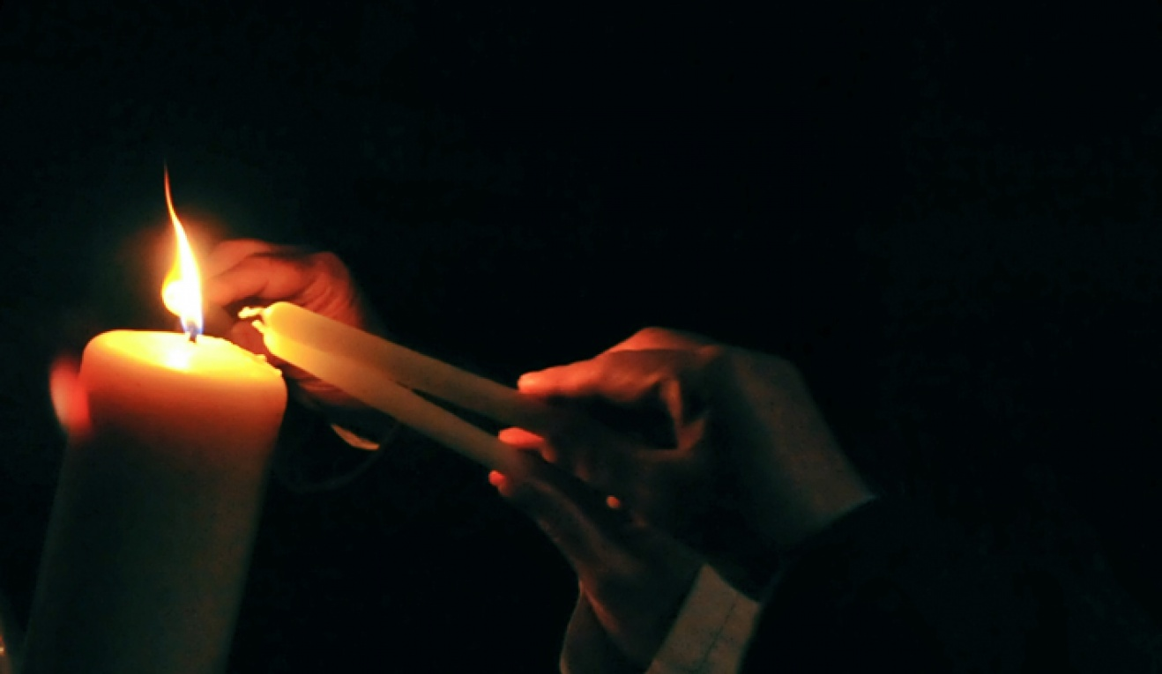
VIGILIA DE PASCUA

Slide 2
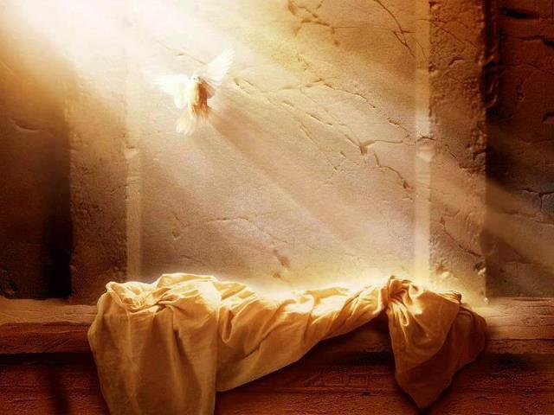
Pregón Pascual

Slide 3
Liturgia de la Palabra

Slide 4
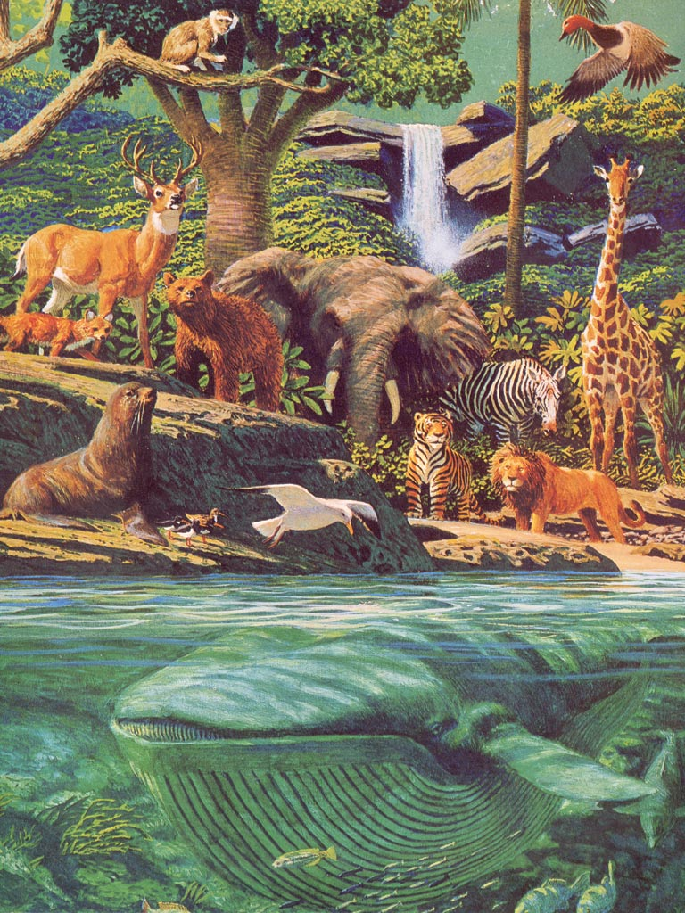
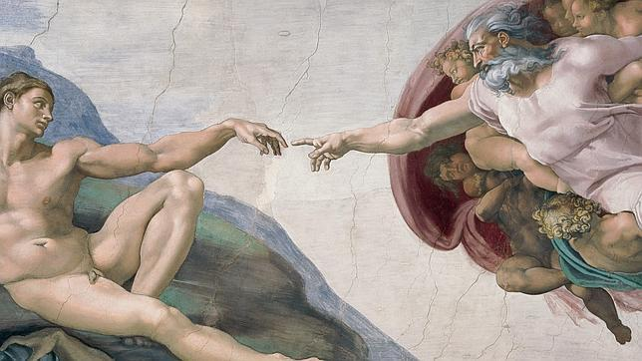
Génesis

Slide 5
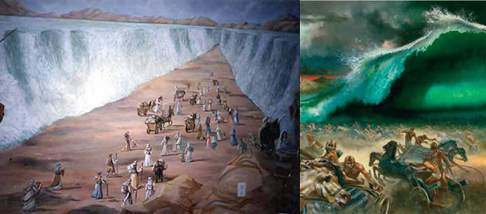
Éxodo

Slide 6
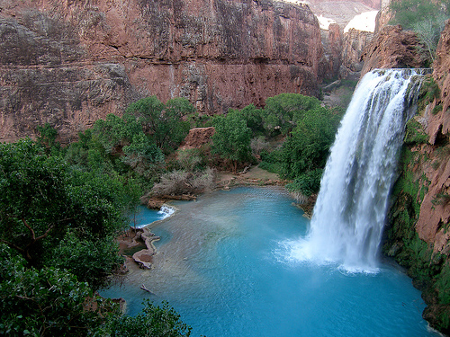
Ezequiel

Slide 7
Gloria (Palazón)
1/4
Gloria a Dios en el cielo
y en la tierra paz a los hombres
que ama el Señor.
Por tu inmensa gloria te alabamos,
te bendecimos, te adoramos,
te glorificamos, te damos gracias.
Gloria a Dios en el cielo
y en la tierra paz a los hombres
que ama el Señor.
Gloria a

Slide 8
2/4
Señor Dios, Rey celestial,
Dios Padre todopoderoso;
Señor, Hijo único Jesucristo,
Señor Dios, Cordero de Dios,
Hijo del Padre.
Gloria a Dios en el cielo
y en la tierra paz a los hombres
que ama el Señor.

Slide 9
Tú que quitas el pecado del mundo,
ten piedad de nosotros;
tú que quitas el pecado del mundo,
atiende nuestra súplica;
tú que estás sentado a la derecha del Padre,
ten piedad de nosotros.
Gloria a Dios en el cielo
y en la tierra paz a los hombres
que ama el Señor.
3/4

Slide 10
4/4
Porque sólo Tú eres santo,
sólo Tú, Señor,
sólo tú altísimo Jesucristo,
con el Espíritu Santo
en la gloria de Dios Padre.
Gloria a Dios en el cielo
y en la tierra paz a los hombres
que ama el Señor.

Slide 11
Epístola
Carta del Apóstol San Pablo a los romanos 6, 3-11
Salmo
Éste es el día en que actuó el Señor. ¡Sea nuestra alegría y nuestro gozo!

Slide 12
Aleluya (Argüello)
RESUCITÓ, RESUCITÓ, RESUCITÓ, ALELUYA
ALELUYA, ALELUYA, ALELUYA, RESUCITÓ.
La muerte, ¿dónde está la muerte?
¿dónde está mi muerte?
¿dónde su victoria?
RESUCITÓ, RESUCITÓ, RESUCITÓ, ALELUYA
ALELUYA, ALELUYA, ALELUYA, RESUCITÓ.

Slide 13
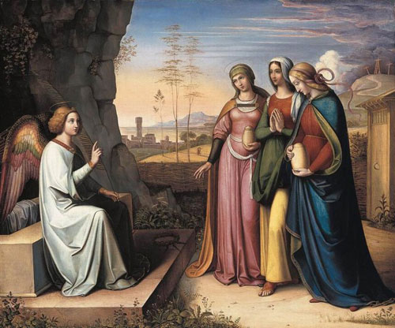
Marcos 16, 1-8
No os asustéis.
¿Buscáis a Jesús el Nazareno, el crucificado?
No está aquí.
¡Ha resucitado!

Slide 14
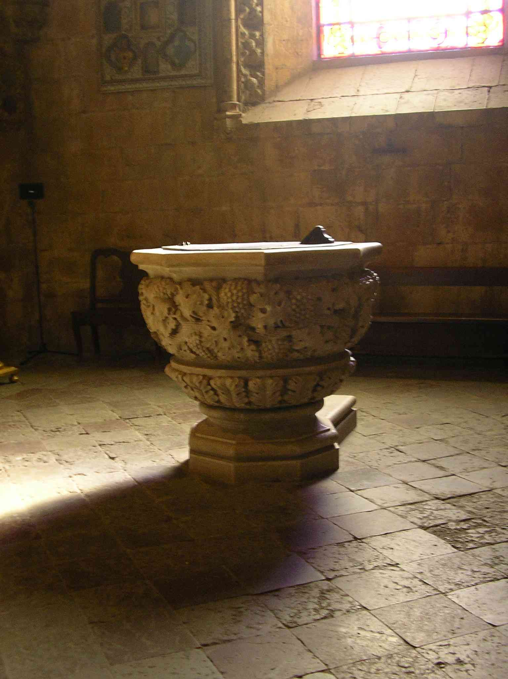
Liturgia Bautismal

Slide 15
MI DIOS ESTÁ VIVO
Mi Dios está vivo, Él no está muerto,
mi Dios está vivo en mi corazón.
Mi Dios está vivo, ha resucitado;
lo siento en mis manos, lo siento en mis pies,
lo siento en mi alma y en mi ser.
Oh, oh, oh, oh, hay que nacer del agua,
oh, oh, oh, oh, hay que nacer del Espíritu de Dios.
Oh, oh, oh, oh, hay que nacer del agua
del Espíritu de Dios, hay que nacer del Señor.(bis)
Prepárate para que sientas, prepárate para que sientas,
prepárate para que sientas el Espíritu de Dios.
Déjalo que se mueva, déjalo que se mueva,
déjalo que se mueva dentro de tu corazón.

Slide 16
Oración de los fieles

Slide 17
Liturgia Eucarística

Slide 18
¿QUÉ TE PUEDO DAR?
¿Qué te puedo dar, que no me hayas dado Tú?
¿Qué te puedo decir, que no me hayas dicho Tú?
¿Qué puedo hacer por Ti, si yo no puedo hacer nada?
Si yo no puedo hacer nada, si no es por Ti mi Dios.
Todo lo que sé, todo lo que soy,
Todo lo que tengo es tuyo (Bis)
¿Quién pudiera hablar como me has hablado Tú?
¿Quién pudiera mirar como me has mirado Tú?
¿Quién pudiera dar como diste Tú la vida?
Como diste Tú la vida, sólo Tú, mi Dios.

Slide 19
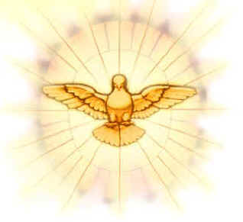
SANTO (carismático)
Santo, Santo, Santo, los cielos te proclaman.
Santo, Santo, Santo, es nuestro Rey Yaveh,
Santo, Santo, Santo, es el que nos redime.
Porque mi Dios es Santo la Tierra llena de su gloria es. (bis)
CIELO Y TIERRA PASARÁN, MAS TUS PALABRAS NO PASARÁN. (bis)
NO, NO, NO, PASARÁN,
NO, NO, NO, NO, NO, NO PASARÁN.
Bendito el que viene en nombre del Señor.
Da gloria a Jesucristo, el hijo de David.
Hosanna en las alturas a nuestro Salvador.
Bendito el que viene en el nombre del Señor. (bis)
CIELO Y TIERRA PASARÁN, MAS TUS PALABRAS NO PASARÁN. (bis)
NO, NO, NO, PASARÁN,
NO, NO, NO, NO, NO, NO PASARÁN.

Slide 20
LA PAZ ESTÉ CON NOSOTROS
La paz esté con nosotros, la paz esté con nosotros,
la paz esté con nosotros, que con nosotros siempre,
siempre esté la paz.
El Señor, mi amigo, me bendice con la paz.
Yo le he prometido repartirla a los demás.
Yo no sé si podré compartir la paz con los demás. (Bis)
La paz esté con nosotros…

Slide 21
HOY EL SEÑOR RESUCITÓ
Hoy el Señor resucitó y de la muerte nos salvó,
¡ALEGRÍA Y PAZ HERMANOS, QUE EL SEÑOR RESUCITÓ!
Porque esperó, Dios le libró, y de la muerte lo sacó. Alegría…
El pueblo en Él vida encontró, la esclavitud ya terminó. Alegría…
La luz de Dios en Él brilló, la nueva vida nos llenó. Alegría…
Con gozo alzad el rostro a Dios, que de Él nos llega la salvación. Alegría..
Todos cantad:¡Aleluya!
Todos gritad:¡Aleluya! Alegría…

Slide 22
Acción de Gracias
Acción de Gracias

Slide 23
Cristo Vive (M. Frisina)
Cristo vive dentro de ti, Ale - luya, Alelu-u-ya.
Cristo vive dentro de ti, y entre nosotros Ale- lu - ya.
Tú eres vida, Tú eres verdad,
Tú eres nuestra vi- i- da.
Caminando junto a ti,
Hijos de Dios seremos. Cristo vive dentro de ti...
En el mundo caminaremos
llevando fuerza en el amor,
testimonios de caridad,
Hijos de Dios en el mundo. Cristo vive dentro de ti...
Por la vida caminaremos
portando el Evange - lio,
la esperanza en el amor,
Hijos de Dios en tu gloria. Cristo vive dentro de ti...

